Slide 1
資訊傳播與社會
女性節目再現異/同的閱聽人解讀分析 - 哪個線上遊戲女玩家最多
第六組
資傳三 499047065 林廉清
資傳三 499047099 蘇韋加
資傳三 499047065 王衍勝
企管三 498610061 高孟汶

Slide 2
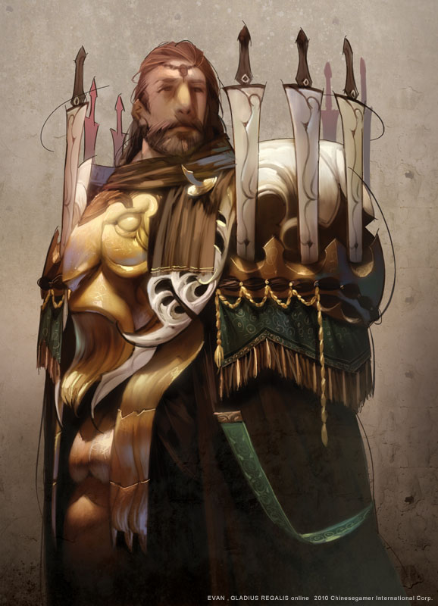
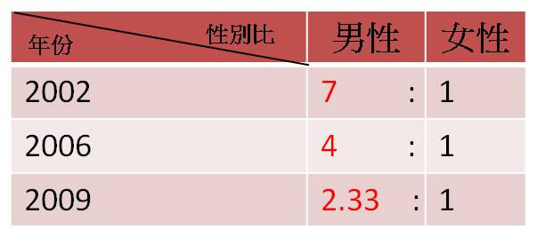
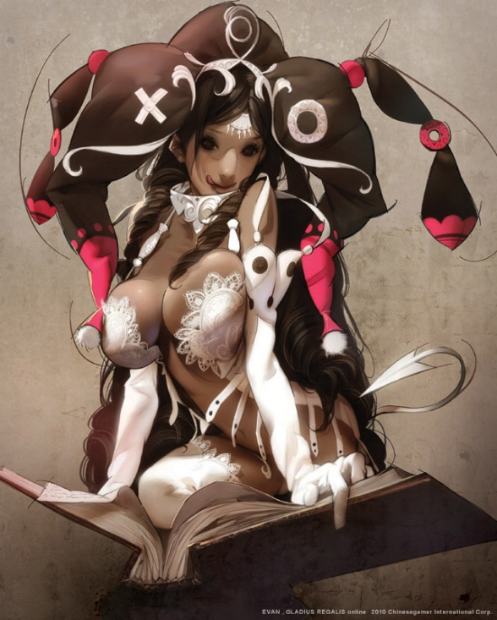
(一)線上遊戲發展
透過網際網路發展的新興休閒活動，使人放鬆舒壓，獲得滿足與成就感，具互動性

Slide 3
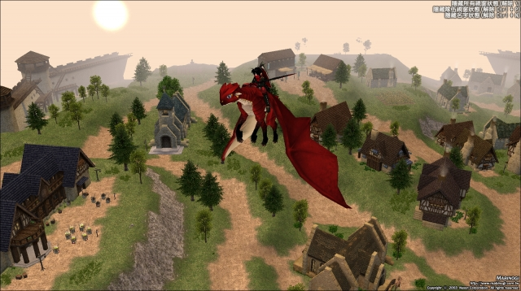
(二)遊戲簡介-遊戲中的女性符號:線上遊戲如何吸引女性
《瑪奇mabinogi》
女性線上遊戲玩家青睞之遊戲
1. 神化的故事背景:
以北歐凱斯特神話為軸心
北歐中古吟遊詩人
創造屬於自己的幸福故事
北歐童話故事中

Slide 4
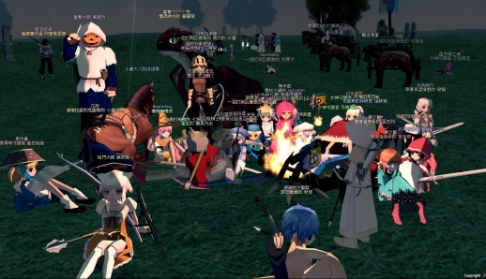
(二)遊戲簡介-遊戲中的女性符號:線上遊戲如何吸引女性
2. 創造夢想生活-個人獨特的冒險故事
沒有固定的劇本，偶爾在廣場中與夥伴們來場溫馨的營火晚會

Slide 5
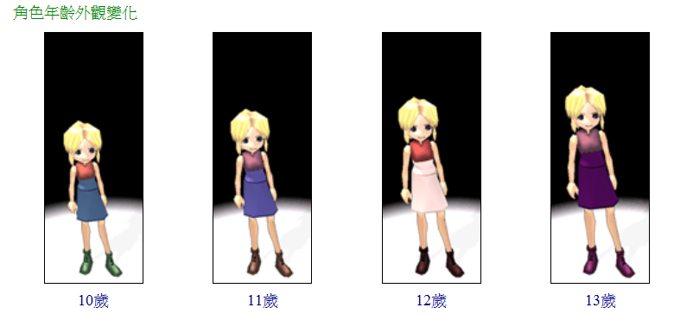
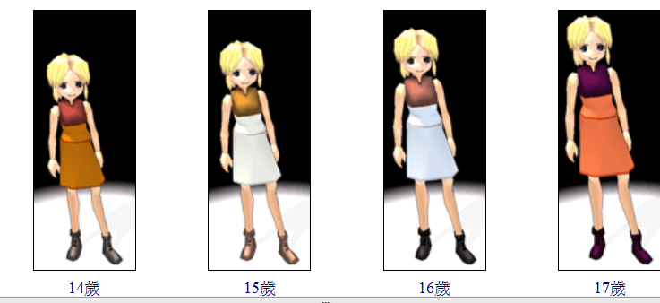
(二)遊戲簡介-遊戲中的女性符號:線上遊戲如何吸引女性
3. 打造獨特的自己-角色養成系統
玩家能改變角色的外表、技能組合、稱號等等

Slide 6
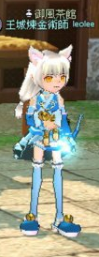
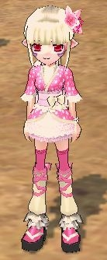
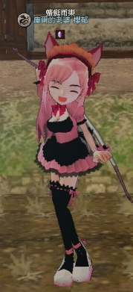
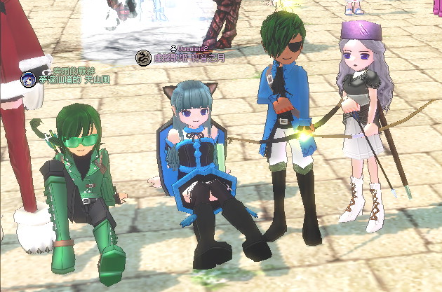
(二)遊戲簡介-遊戲中的女性符號:線上遊戲如何吸引女性
3. 打造獨特的自己-角色養成系統
玩家可以自由選擇想要開始養成角色的年齡、外觀、性別、膚色、髮色及穿著

Slide 7
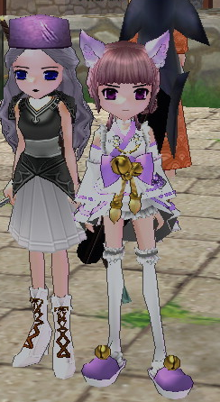

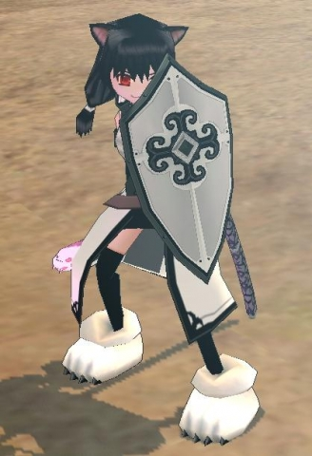
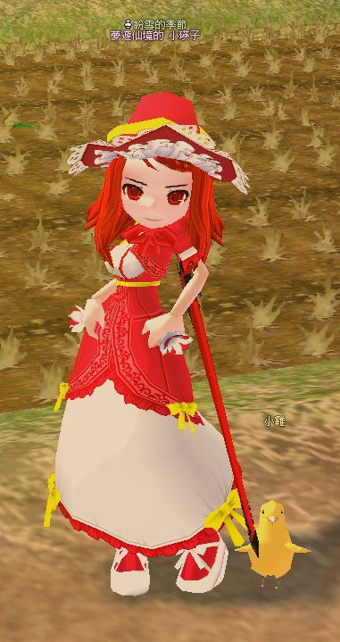
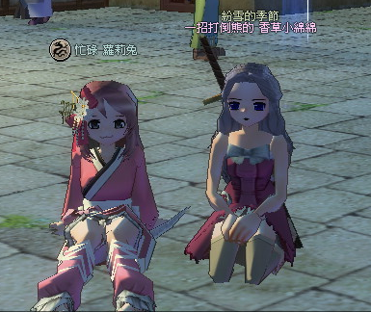
(二)遊戲簡介-遊戲中的女性符號:線上遊戲如何吸引女性
4. 染製特色裝扮-自己的STYLE自己決定
從剪羊毛、紡紗、織布到製成衣服和成品的販售，這些都是《瑪奇mabinogi》
生活中的一部份

Slide 8

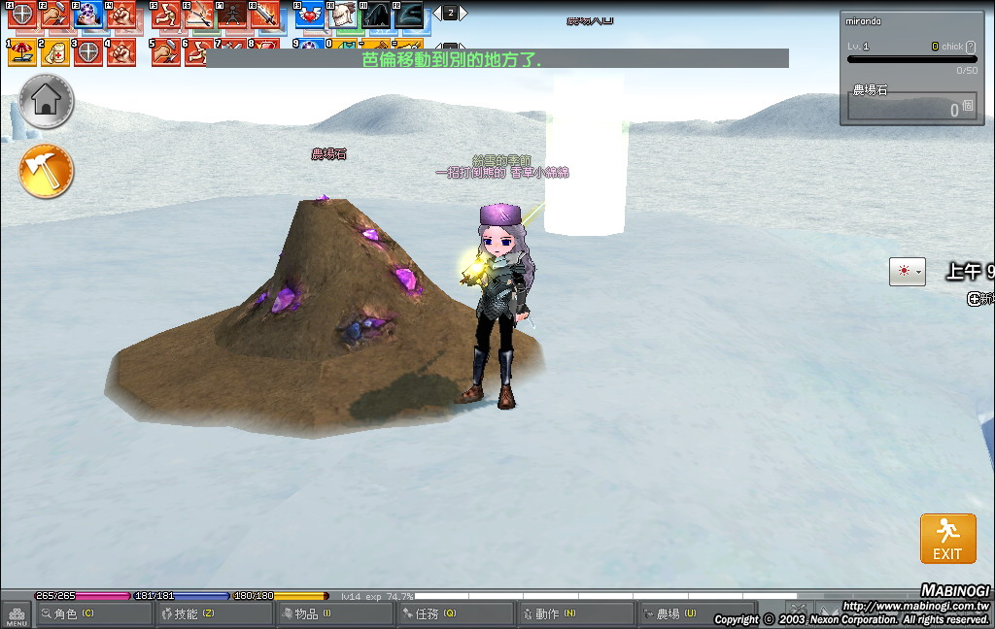
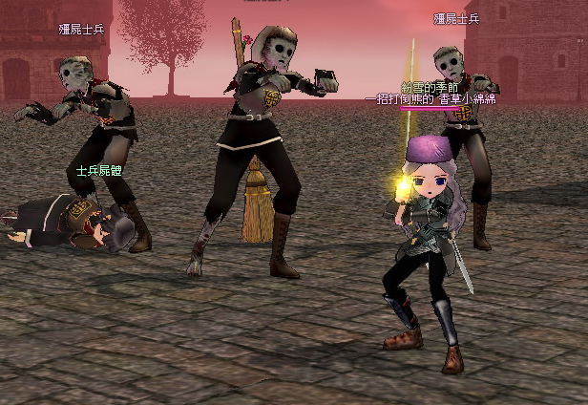
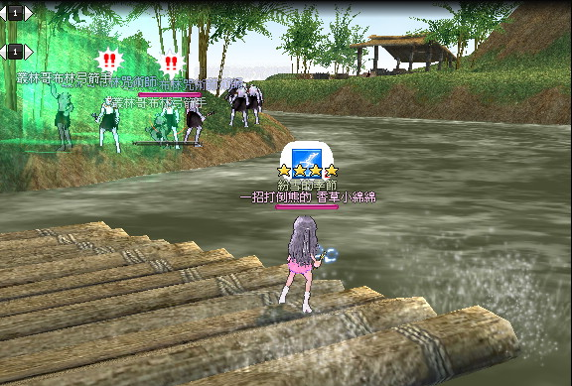
(二)遊戲簡介-遊戲中的女性符號:線上遊戲如何吸引女性
5. 技能自由智慧培養-沒有強制職業分類
可於重生時選定技能修習方向，也可不選，藉練習不同的技能來變得更強。

Slide 9
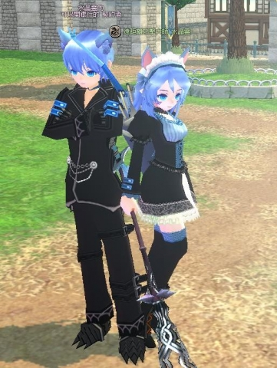
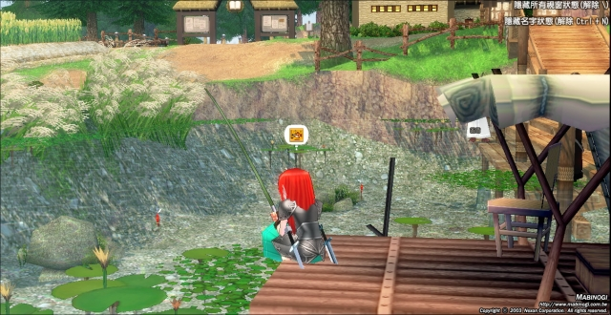
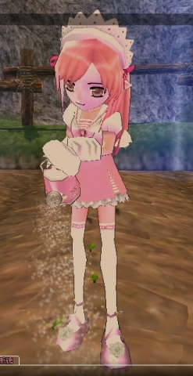
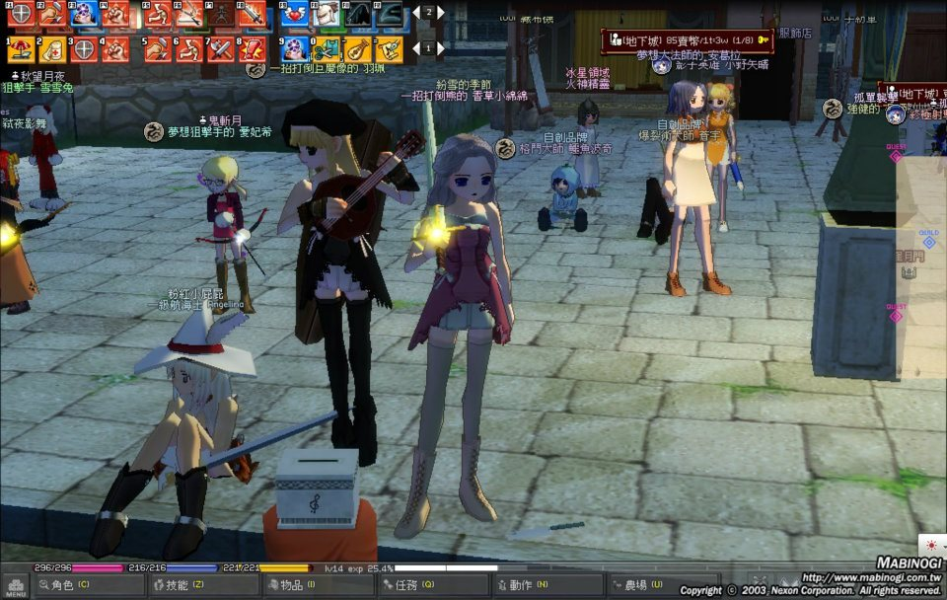
(二)遊戲簡介-遊戲中的女性符號:線上遊戲如何吸引女性
6. 特色生活-種田、釣魚、紡織、礦工、兼職、商人時代生活
有結婚系統，一對異性角色如果願意並繳交訂金的話，就可以在教堂內和另一半結婚，玩家可購買樂器及樂譜，然後將你喜愛的曲子在遊戲中譜奏出來

Slide 10





(二)遊戲簡介-遊戲中的女性符號:線上遊戲如何吸引女性
9. 和遊戲中的NPC好好培養感情
玩家能夠利用一些方法來增進與NPC的感情，跟他們成為互相分享秘密的朋友喔

Slide 11
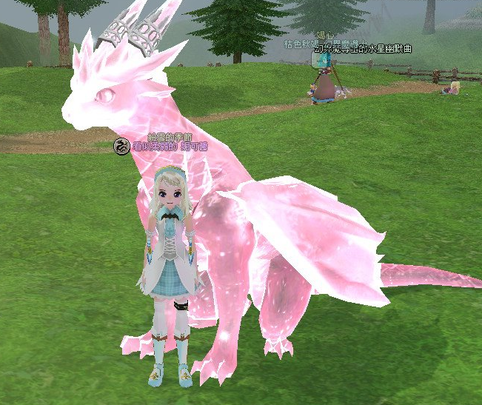
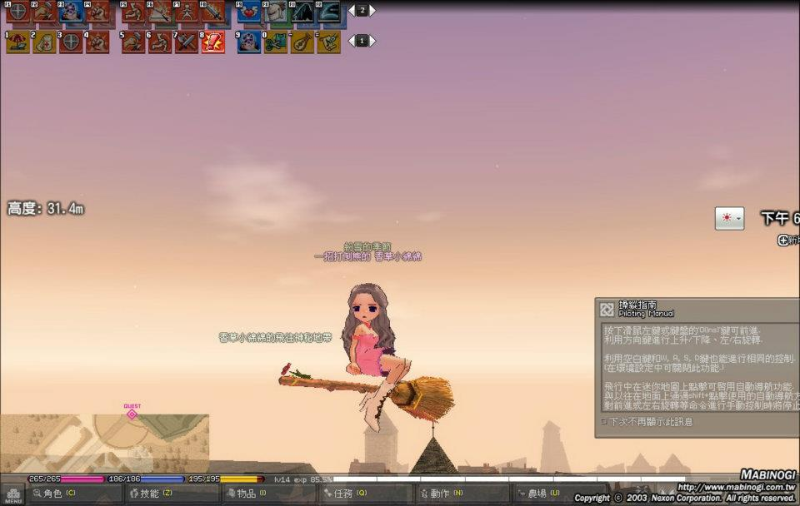
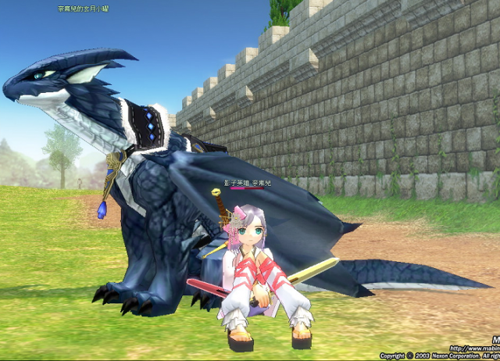
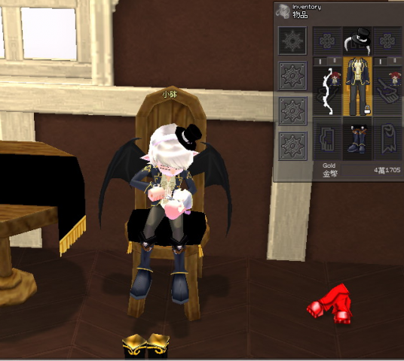
(二)遊戲簡介-遊戲中的女性符號:線上遊戲如何吸引女性
9. 打造自己的家！飼養夢幻寵物
玩家可以隨心所欲進行不同的活動，飼養寵物，或是自行選擇提升不同的技能

Slide 12

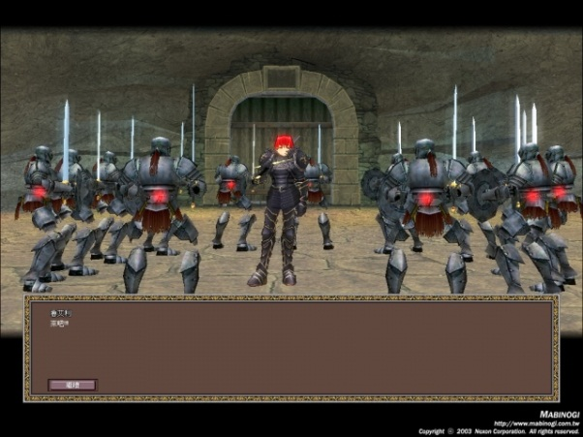
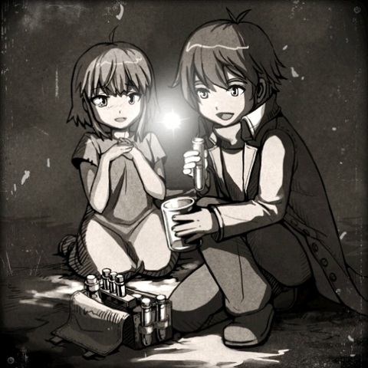
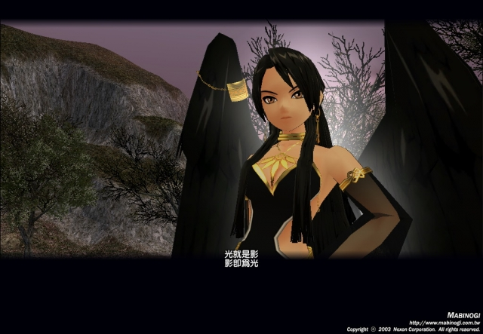
(二)遊戲簡介-遊戲中的女性符號:線上遊戲如何吸引女性
12. 融入莎士比亞劇=感性劇情豐富的主線任務劇

Slide 13
結論分析
可愛的角色扮演戀愛養成遊戲，從遊戲中得到人際關係自我滿足、體驗奇幻人生、勇於冒險。
現實中害羞內向不敢表達自我的女性，在遊戲中可以得到滿足，大膽特色地嶄露自己個人獨特風格。

